Slide 1

星本多形
Deconstruct Star Polygon
Complete Graph
Star polygon
Complete graph
星形正多邊形
完全圖
SOIL土壤心法 / 步驟視覺化
透視
陳明璋
AMA 認知與數位教學實驗室
通識教育中心
理學院碩士專班 科技與學習組
國立陽明交通大學
2020/05/24
翻轉
星形正多邊形
1

Slide 2
前言
星本多形
星形是伊斯蘭幾何圖案的核心，
造型過程往往需要好幾層的星形多邊形協助，交會出關鍵點。
因此透過尺規作圖的方式來設計伊斯蘭的幾何圖案，
即使是劃出一個最基本的圖案，都有一段相當程序性，
需具備有相當的幾何素養。
在進入伊斯蘭的幾何圖案設計之前
我們可以來解構星形，
看到不一樣的星。
2

Slide 3
認識
正規星形 star(n, k) regular star polygon
星形
星形多邊形
regular star polygon
{p/q}, star(p, q)
3

Slide 4
4

Slide 5
星形
1
0
1
1
11
1
1
1
10
2
star( 12, 5 )
1
1
9
3
一筆畫
1
1
8
4
4
4
1
5
7
5
1
6
5

Slide 6
星形
1
0
1
1
11
1
1
1
10
2
star( 12, 5 )
1
1
9
3
一筆畫
1
1
8
4
4
4
1
5
7
5
1
6
6

Slide 7
星形
1
0
1
1
11
1
1
1
10
2
star( 12, 5 )
1
1
9
3
1
1
8
4
4
4
1
5
7
5
1
6
7

Slide 8
星形
1
0
1
1
11
1
1
1
10
2
star( 12, 5 )
1
1
9
3
一筆畫
1
1
8
4
4
4
1
5
7
5
1
6
8

Slide 9
星形
1
0
1
1
11
1
1
1
10
2
star( 12, 5 )
1
1
9
3
一筆畫
1
1
8
4
4
4
1
5
7
5
1
6
9

Slide 10
星形
1
0
1
1
11
1
1
1
10
2
star( 12, 5 )
1
1
9
3
一筆畫
1
1
8
4
4
4
1
5
7
5
1
6
10

Slide 11
星形
1
0
1
1
11
1
1
1
10
2
star( 12, 5 )
1
1
9
3
一筆畫
1
1
8
4
4
4
1
5
7
5
1
6
11

Slide 12
星形
1
0
1
1
11
1
1
1
10
2
star( 12, 5 )
1
1
9
3
一筆畫
1
1
8
4
4
4
1
5
7
5
1
6
12

Slide 13
星形
1
0
1
1
11
1
1
1
10
2
star( 12, 5 )
1
1
9
3
一筆畫
1
1
8
4
4
4
1
5
7
5
1
6
13

Slide 14
星形
1
0
1
1
11
1
1
1
10
2
star( 12, 5 )
1
1
9
3
一筆畫
1
1
8
4
4
4
1
5
7
5
1
6
14

Slide 15
星形
1
0
1
1
11
1
1
1
10
2
star( 12, 5 )
1
1
9
3
一筆畫
1
1
8
4
4
4
1
5
7
5
1
6
15

Slide 16
星形
1
0
1
1
11
1
1
1
10
2
star( 12, 5 )
1
1
9
3
一筆畫
1
1
8
4
4
4
1
5
7
5
1
6
16

Slide 17
星形
1
0
1
1
11
1
1
1
10
2
star( 12, 5 )
1
1
9
3
一筆畫
1
1
8
4
4
4
1
5
7
5
1
6
17

Slide 18
星形
1
0
1
1
11
1
1
1
10
2
star( 12, 5 )
1
1
9
3
一筆畫
1
1
8
4
4
4
1
5
7
5
1
6
18

Slide 19
star(12,4)
19

Slide 20
星形
1
0
1
1
11
1
1
1
10
2
star( 12, 4 )
1
1
9
3
四個正三角形
1
1
8
4
4
4
1
5
7
5
1
6
20

Slide 21
星形
1
0
1
1
11
1
1
1
10
2
star( 12, 4 )
1
1
9
3
四個正三角形
1
1
8
4
4
4
1
5
7
5
1
6
21

Slide 22
星形
1
0
1
1
11
1
1
1
10
2
star( 12, 4 )
1
1
9
3
四個正三角形
1
1
8
4
4
4
1
5
7
5
1
6
22

Slide 23
星形
1
0
1
1
11
1
1
1
10
2
star( 12, 4 )
1
1
9
3
四個正三角形
1
1
8
4
4
4
1
5
7
5
1
6
23

Slide 24
星形
1
0
1
1
11
1
1
1
10
2
star( 12, 4 )
1
1
9
3
四個正三角形
1
1
8
4
4
4
1
5
7
5
1
6
24

Slide 25
星形
star(n, k )
1
0
1
0
1
0
1
0
1
1
0
11
1
11
1
11
1
11
1
1
11
1
1
1
1
1
1
1
1
1
1
10
1
10
1
10
1
10
1
1
10
2
1
2
1
2
1
2
1
2
1
9
1
9
1
9
1
9
1
1
9
3
1
3
1
3
1
3
1
3
1
8
1
8
1
8
1
8
1
1
8
4
4
4
1
4
4
4
1
4
4
4
1
4
4
4
1
4
4
4
1
7
1
7
1
7
1
7
1
5
7
5
5
5
5
5
5
5
5
1
5
6
1
6
1
6
1
6
1
6
star( 12, 5 )
star( 12, 4 )
star( 12, 3 )
star( 12, 2 )
star( 12, 1 )
一筆畫
四個正三角形
三個正方形
兩個正六邊形
一個正十二邊形
How about star( 12, 6 ),
star(12, 7), star(12, 8), …, star(12, 11)
and star( n, k ), where 2k < n.
25

Slide 26
星形
star(n, k )
1
0
1
0
1
0
1
0
1
1
0
11
1
11
1
11
1
11
1
1
11
1
1
1
1
1
1
1
1
1
1
10
1
10
1
10
1
10
1
1
10
2
1
2
1
2
1
2
1
2
1
9
1
9
1
9
1
9
1
1
9
3
1
3
1
3
1
3
1
3
1
8
1
8
1
8
1
8
1
1
8
4
4
4
1
4
4
4
1
4
4
4
1
4
4
4
1
4
4
4
1
7
1
7
1
7
1
7
1
5
7
5
5
5
5
5
5
5
5
1
5
6
1
6
1
6
1
6
1
6
star( 12, 5 )
star( 12, 4 )
star( 12, 3 )
star( 12, 2 )
star( 12, 1 )
一筆畫
四個正三角形
三個正方形
兩個正六邊形
一個正十二邊形
How about star( 12, 6 ),
star(12, 7), star(12, 8), …, star(12, 11)
and star( n, k ), where 2k < n.
26

Slide 27
星形
star(n, k )
1
0
1
0
1
0
1
0
1
1
0
11
1
11
1
11
1
11
1
1
11
1
1
1
1
1
1
1
1
1
1
10
1
10
1
10
1
10
1
1
10
2
1
2
1
2
1
2
1
2
1
9
1
9
1
9
1
9
1
1
9
3
1
3
1
3
1
3
1
3
1
8
1
8
1
8
1
8
1
1
8
4
4
4
1
4
4
4
1
4
4
4
1
4
4
4
1
4
4
4
1
7
1
7
1
7
1
7
1
5
7
5
5
5
5
5
5
5
5
1
5
6
1
6
1
6
1
6
1
6
star( 12, 5 )
star( 12, 4 )
star( 12, 3 )
star( 12, 2 )
star( 12, 1 )
一筆畫
四個正三角形
三個正方形
兩個正六邊形
一個正十二邊形
How about star( 12, 6 ),
star(12, 7), star(12, 8), …, star(12, 11)
and star( n, k ), where 2k < n.
27

Slide 28
星形
star(n, k )
1
0
1
0
1
0
1
0
1
1
0
11
1
11
1
11
1
11
1
1
11
1
1
1
1
1
1
1
1
1
1
10
1
10
1
10
1
10
1
1
10
2
1
2
1
2
1
2
1
2
1
9
1
9
1
9
1
9
1
1
9
3
1
3
1
3
1
3
1
3
1
8
1
8
1
8
1
8
1
1
8
4
4
4
1
4
4
4
1
4
4
4
1
4
4
4
1
4
4
4
1
7
1
7
1
7
1
7
1
5
7
5
5
5
5
5
5
5
5
1
5
6
1
6
1
6
1
6
1
6
star( 12, 5 )
star( 12, 4 )
star( 12, 3 )
star( 12, 2 )
star( 12, 1 )
一筆畫
四個正三角形
三個正方形
兩個正六邊形
一個正十二邊形
How about star( 12, 6 ),
star(12, 7), star(12, 8), …, star(12, 11)
and star( n, k ), where 2k < n.
28

Slide 29
星形
star(n, k )
1
0
1
0
1
0
1
0
1
1
0
11
1
11
1
11
1
11
1
1
11
1
1
1
1
1
1
1
1
1
1
10
1
10
1
10
1
10
1
1
10
2
1
2
1
2
1
2
1
2
1
9
1
9
1
9
1
9
1
1
9
3
1
3
1
3
1
3
1
3
1
8
1
8
1
8
1
8
1
1
8
4
4
4
1
4
4
4
1
4
4
4
1
4
4
4
1
4
4
4
1
7
1
7
1
7
1
7
1
5
7
5
5
5
5
5
5
5
5
1
5
6
1
6
1
6
1
6
1
6
star( 12, 5 )
star( 12, 4 )
star( 12, 3 )
star( 12, 2 )
star( 12, 1 )
一筆畫
四個正三角形
三個正方形
兩個正六邊形
一個正十二邊形
How about star( 12, 6 ),
star(12, 7), star(12, 8), …, star(12, 11)
and star( n, k ), where 2k < n.
29

Slide 30
星形
star(n, k )
1
0
1
0
1
0
1
0
1
1
0
11
1
11
1
11
1
11
1
1
11
1
1
1
1
1
1
1
1
1
1
10
1
10
1
10
1
10
1
1
10
2
1
2
1
2
1
2
1
2
1
9
1
9
1
9
1
9
1
1
9
3
1
3
1
3
1
3
1
3
1
8
1
8
1
8
1
8
1
1
8
4
4
4
1
4
4
4
1
4
4
4
1
4
4
4
1
4
4
4
1
7
1
7
1
7
1
7
1
5
7
5
5
5
5
5
5
5
5
1
5
6
1
6
1
6
1
6
1
6
star( 12, 5 )
star( 12, 4 )
star( 12, 3 )
star( 12, 2 )
star( 12, 1 )
一筆畫
四個正三角形
三個正方形
兩個正六邊形
一個正十二邊形
How about star( 12, 6 ),
star(12, 7), star(12, 8), …, star(12, 11)
and star( n, k ), where 2k < n.
30

Slide 31
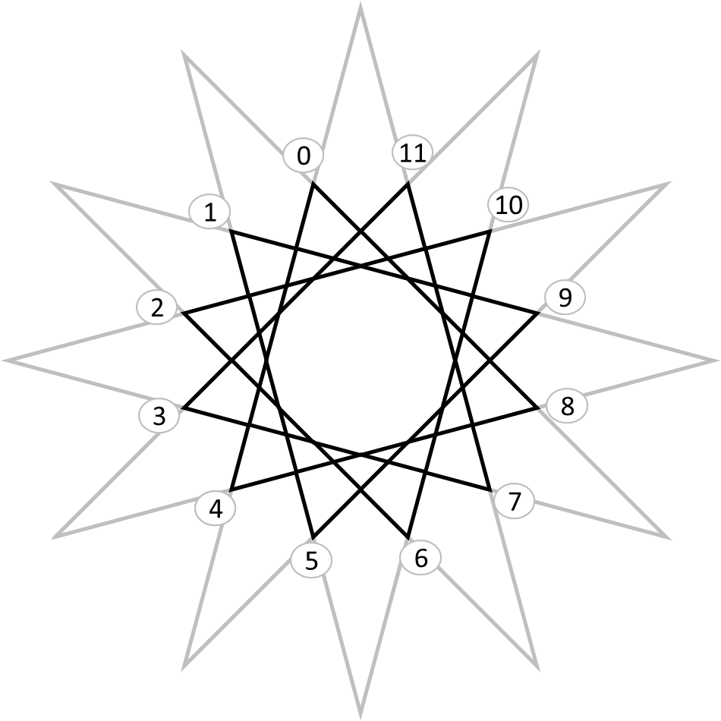
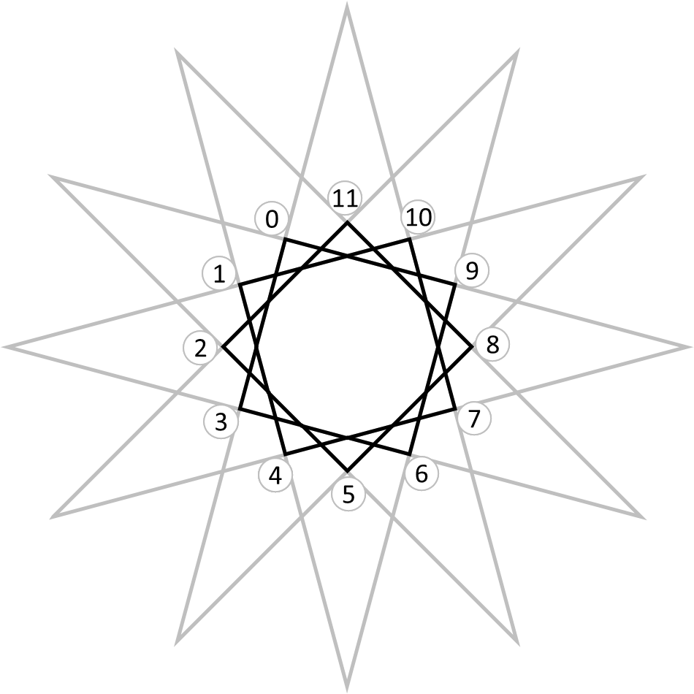
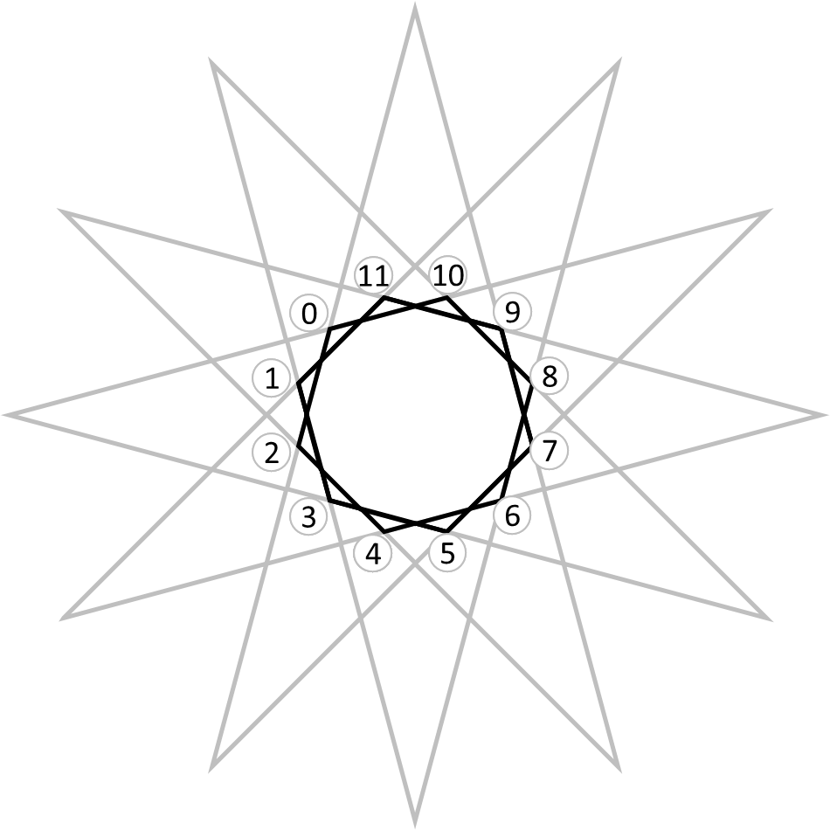
星形中的
星形
Stars in star(n, k)
每一層都是一顆星
31

Slide 32
星形
1
0
1
1
11
1
1
1
10
2
星形裡有星星
star( 12, 5 )
1
1
9
3
一筆畫
1
1
8
4
4
4
1
5
7
5
1
6
32

Slide 33
星形
1
1
11
0
1
星形裡有星星
1
10
1
1
1
9
( 12, 5 )
2
star( 12, 4 )
1
1
8
3
四個正三角形
1
1
7
4
4
4
1
5
6
5
33

Slide 34
星形
1
星形裡有星星
11
1
1
10
0
1
1
9
1
star( 12, 3 )
1
1
8
2
1
三個正方形
1
7
3
1
1
6
4
4
4
5
5
34

Slide 35
星形
星形裡有星星
1
1
10
11
1
0
9
1
8
star( 12, 2 )
1
1
1
1
1
7
2
1
兩個正六邊形
1
6
3
5
4
5
4
1
4
35

Slide 36
星形
星形裡有星星
1
1
10
11
1
9
1
0
1
8
star( 12, 1 )
1
1
1
7
1
2
1
6
1
3
5
1
5
4
4
4
36

Slide 37
星形
0
0
0
1
0
11
0
0
0
2
11
11
0
10
星形裡有星星
1
11
1
10
10
0
11
10
10
0
11
10
9
9
2
1
9
2
9
0
8
9
1
8
0
3
3
3
2
8
0
1
7
9
2
7
3
3
3
8
2
6
8
3
3
6
7
3
4
4
5
5
4
4
6
4
5
7
7
4
5
6
4
5
6
0
8
0
5
0
7
0
6
37

Slide 38
實作
相關指令
1.顯示 > c.等分 : 12
7.組織 > 4.連線 >> 3.星狀連線 : 1
填滿, 移到最下層
2.選取 > 2.條件 >> 參照
3.翻轉 > 5.曲折互轉
38

Slide 39
星形圖
畫圓
39

Slide 40
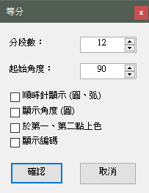
星形圖
1.顯示 > 3.等分 : 12
40

Slide 41
星形圖
1
2
12
3
11
4
10
5
9
6
8
7
刪除圓
41

Slide 42
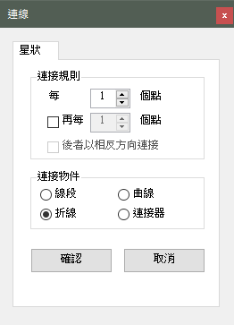
星形圖 - Star(12,1)
1
2
12
3
11
4
10
5
9
6
8
7
7.組織 > 4.連線 >> 3.星狀連線 : 1
42

Slide 43

星形圖 - Star(12,2)
1
2
12
3
11
4
10
5
9
6
8
7
7.組織 > 4.連線 >> 3.星狀連線 : 2
43

Slide 44

星形圖 - Star(12,3)
1
2
12
3
11
4
10
5
9
6
8
7
7.組織 > 4.連線 >> 3.星狀連線 : 3
44

Slide 45

星形圖 - Star(12,4)
1
2
12
3
11
4
10
5
9
6
8
7
7.組織 > 4.連線 >> 3.星狀連線 : 4
45

Slide 46

星形圖 - Star(12,5)
1
2
12
3
11
4
10
5
9
6
8
7
7.組織 > 4.連線 >> 3.星狀連線 : 5
46

Slide 47

星形圖 - Star(12,6)
1
2
12
3
11
4
10
5
9
6
8
7
7.組織 > 4.連線 >> 3.星狀連線 : 6
47

Slide 48
星形圖 – 曲線化
48

Slide 49
星形圖 – 曲線化
3.翻轉 > 5.曲折互轉
49

Slide 50
星形圖 – 曲線化
7.組織 > 4.連線 >> 3.星狀連線
50

Slide 51
星形圖 – 曲線化
51

Slide 52
星形圖 – 曲線化 – 塗色
填滿, 移到最下層
52

Slide 53
星形圖 – 曲線化 – 塗色
填滿, 移到最下層
53

Slide 54
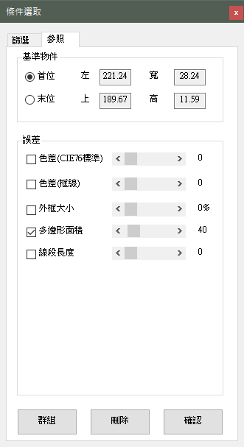
星形圖 – 曲線化 – 塗色
2.選取 > 2.條件 >> 參照
54

Slide 55
星形圖 – 曲線化 – 塗色
填滿, 移到最下層
55

Slide 56
星形圖 – 曲線化 – 塗色
2.選取 > 2.條件
56

Slide 57
星形圖 – 曲線化 – 塗色
填滿, 移到最下層
57

Slide 58
星形圖 – 曲線化 – 塗色
2.選取 > 2.條件
58

Slide 59
星形圖 – 曲線化 – 塗色
填滿, 移到最下層
59

Slide 60
星形圖 – 曲線化 – 塗色
填滿, 移到最下層
60

Slide 61
星形圖 – 曲線化 – 塗色
填滿, 移到最下層
61

Slide 62
星形圖 – 曲線化 – 塗色
2.選取 > 2.條件
62

Slide 63
星形圖 – 曲線化 – 塗色
填滿, 移到最下層
63

Slide 64
星形圖 – 曲線化 – 塗色
填滿, 移到最下層
64

Slide 65
星形圖 – 曲線化 – 塗色
填滿, 移到最下層
65

Slide 66
66

Slide 67
星形 中有星星
67

Slide 68
星形 中有星星
3.翻轉 > a.拆成線段
68

Slide 69
星形 中有星星
3.翻轉 > a.拆成線段
69

Slide 70
星形 中有星星
1.顯示 > 5.交點
70

Slide 71
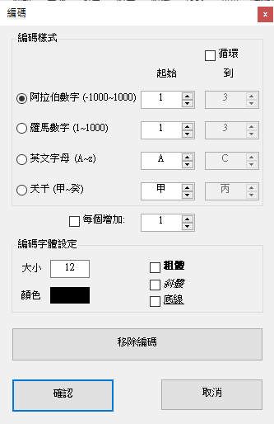
星形 中有星星
1
2
3
4
5
6
7
8
a.輔助 > 2.擷取表單
71

Slide 72
星形 中有星星
1
2
3
4
5
6
7
8
72

Slide 73
星形 中有星星
1
2
3
4
5
6
7
8
7.組織 > 4.連線 >> 1.個別連線
73

Slide 74
星形 中有星星
1
2
3
4
5
6
7
8
74

Slide 75
星形 中有星星
1
2
3
4
5
6
7
8
75

Slide 76
星形 中有星星
1
2
3
4
5
6
7
8
76

Slide 77
星形 中有星星
1
2
3
4
5
6
7
8
77

Slide 78
星形 中有星星
1
2
3
4
5
6
7
8
78

Slide 79
星形 中有星星
1
2
3
4
5
6
7
8
79

Slide 80
星形 中有星星
1
2
3
4
5
6
7
8
80

Slide 81
星形 中有星星
1
2
3
4
5
6
7
8
81

Slide 82
星形 中有星星
1
2
3
4
5
6
7
8
82

Slide 83
星形 中有星星
1
2
3
4
5
6
7
8
83

Slide 84
星形 中有星星
1
2
3
4
5
6
7
8
84

Slide 85
星形 中有星星
1
2
3
4
5
6
7
8
85

Slide 86
星形 中有星星
1
2
3
4
5
6
7
8
86

Slide 87
星形 中有星星
1
2
3
4
5
6
7
8
87

Slide 88
星形 中有星星
88

Slide 89
星形 中有星星
89

Slide 90
星形 中有星星
90

Slide 91
星形 中有星星
91

Slide 92
星形 中有星星
92

Slide 93
星形 中有星星
93

Slide 94
剖析
94

Slide 95
剖析
95

Slide 96
剖析
96

Slide 97
剖析
97

Slide 98
剖析
MORE
98

Slide 99
剖析
MORE
99

Slide 100
星形 中的星星
star(12,5) 除了以上的星形外
還有其他的嗎?
100

